Slide 1

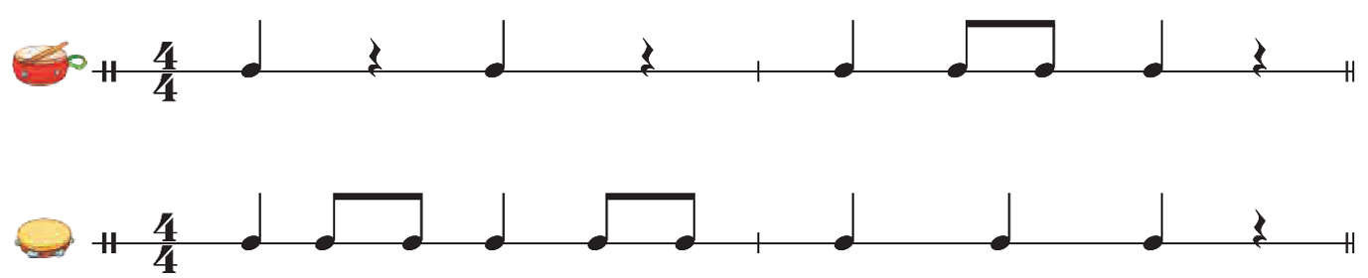
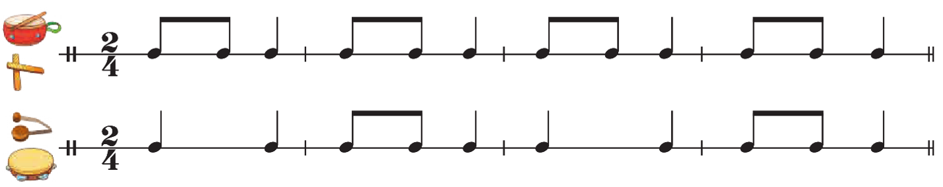
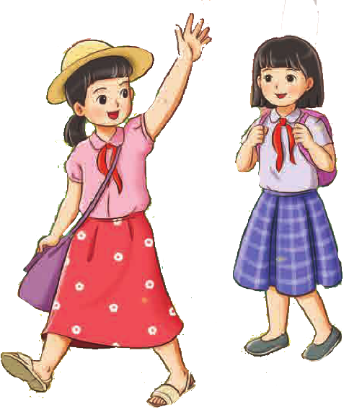
Mở đầu
Trò chơ ban nhạc lớp 4
Các nhóm/ cặp đôi sẽ thống nhất và gõ kết hợp theo các nhạc cụ tự chọn.

Slide 2



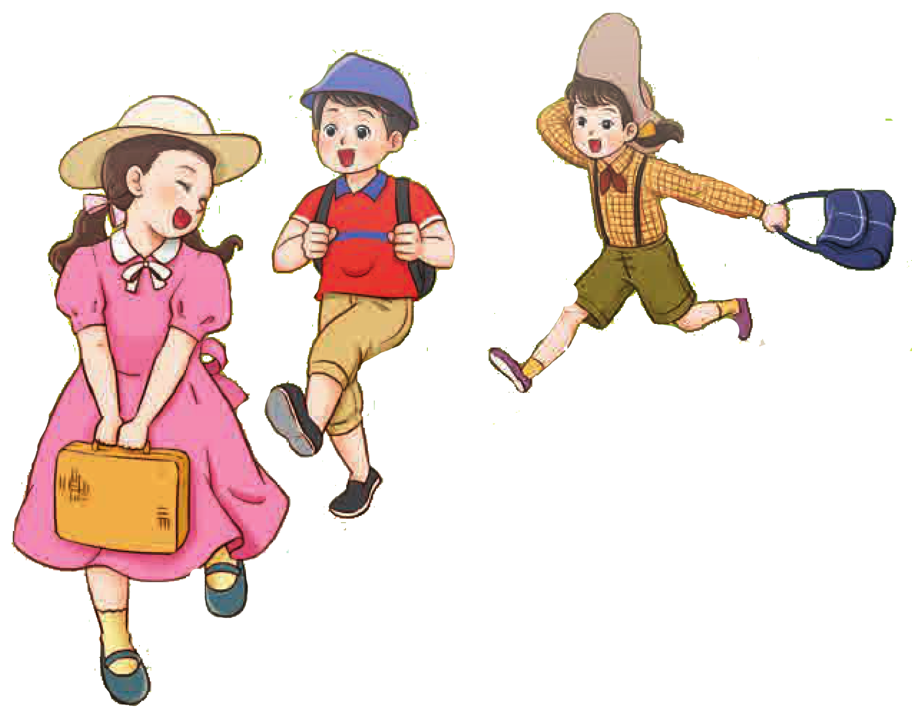
TIẾT 25
NHẠC CỤ: NHẠC CỤ GÕ, NHẠC CỤ GIA ĐIỆU

Slide 3


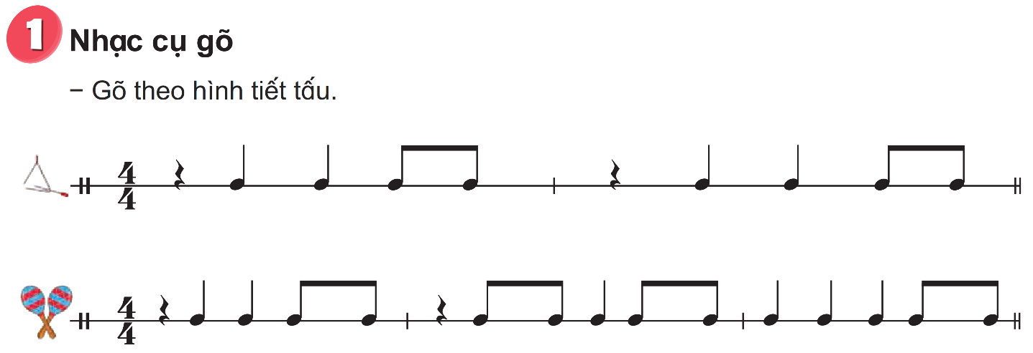

Khám phá
Nghe gõ mẫu, luyện tập theo nhóm
Nhóm 1
Nhóm 2

Slide 4
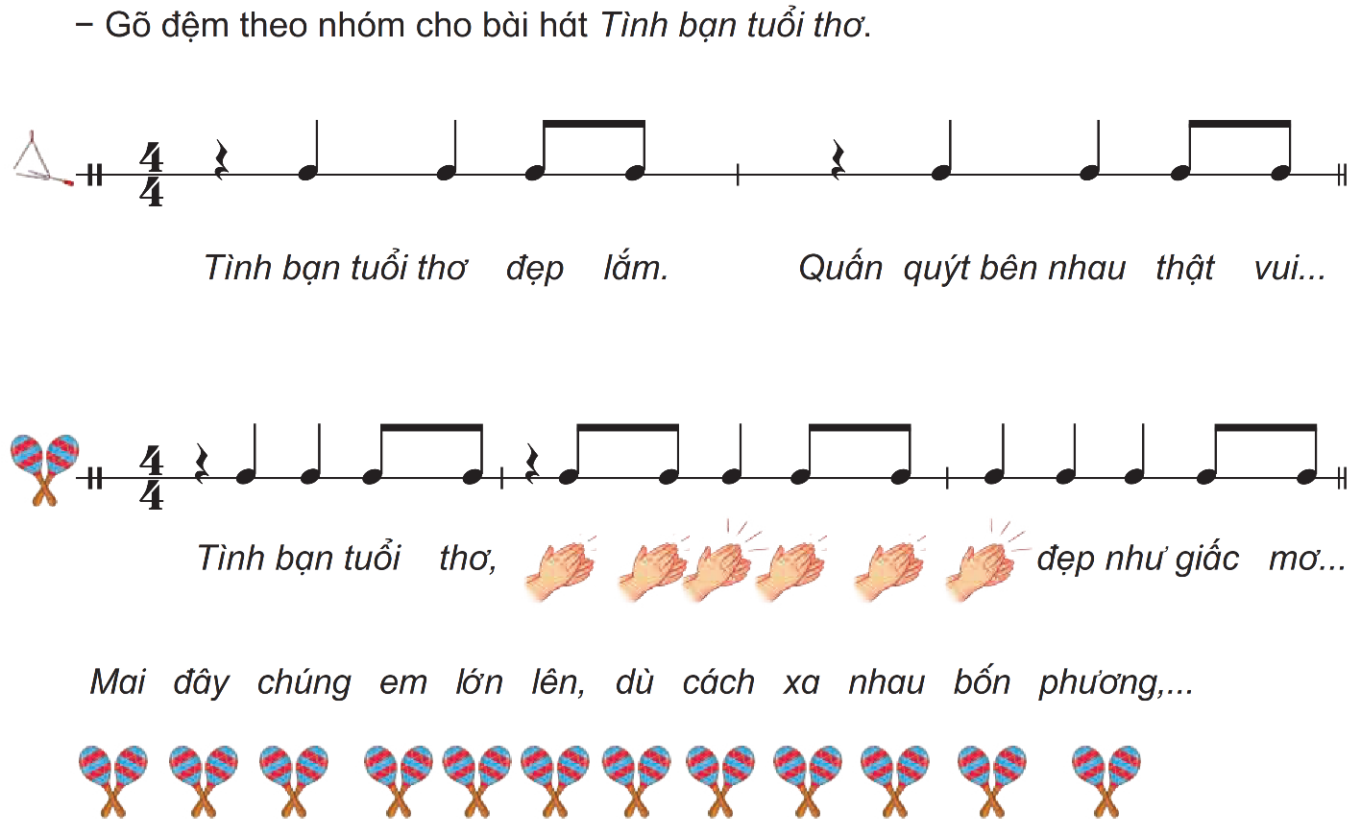

Slide 5

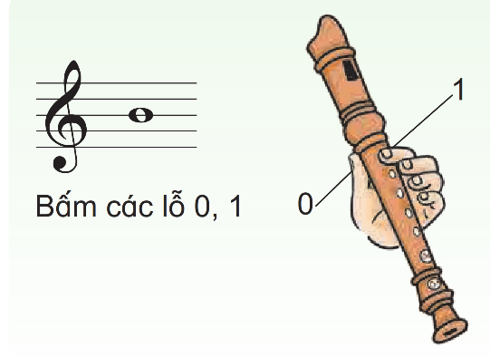
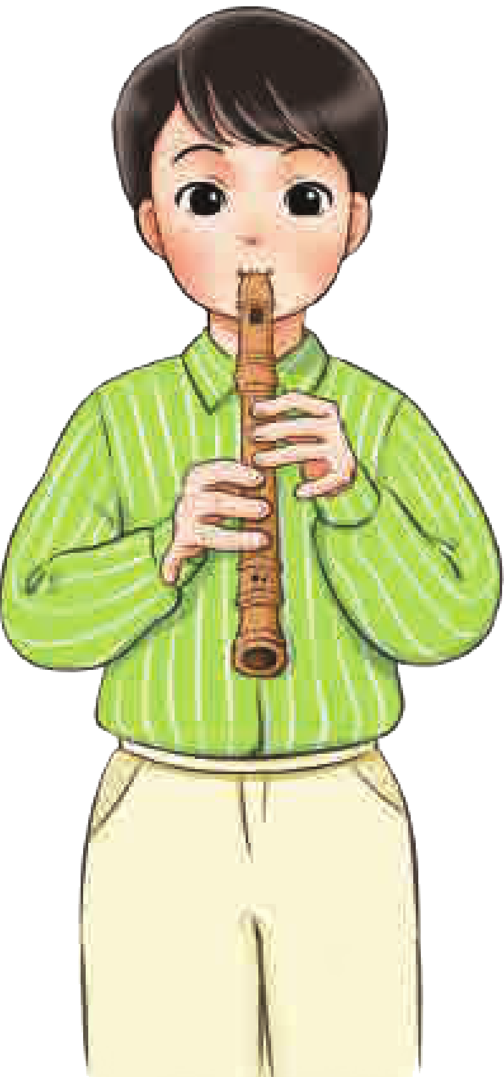
Luyên tập thổi lại nốt si

Slide 6
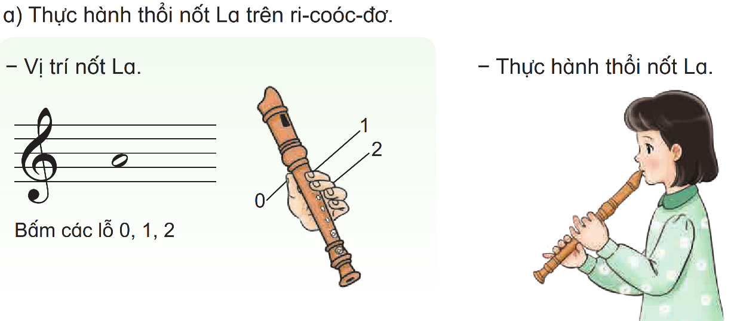

Slide 7
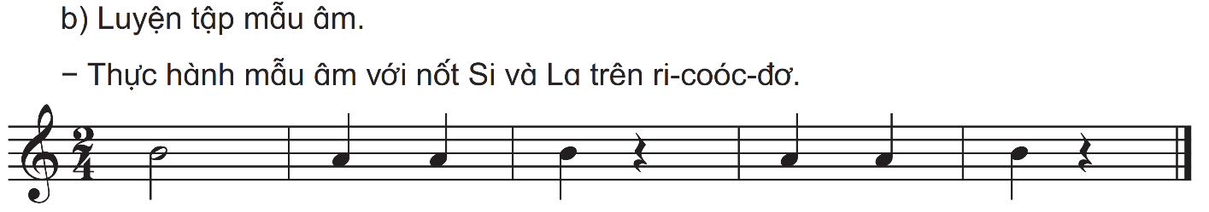
Cách bảo quản sau khi sử dụng xong vệ sinh đầu ống thổi vào toàn bộ thân sáo bảo quản và giữ gìn cẩn thận

Slide 8
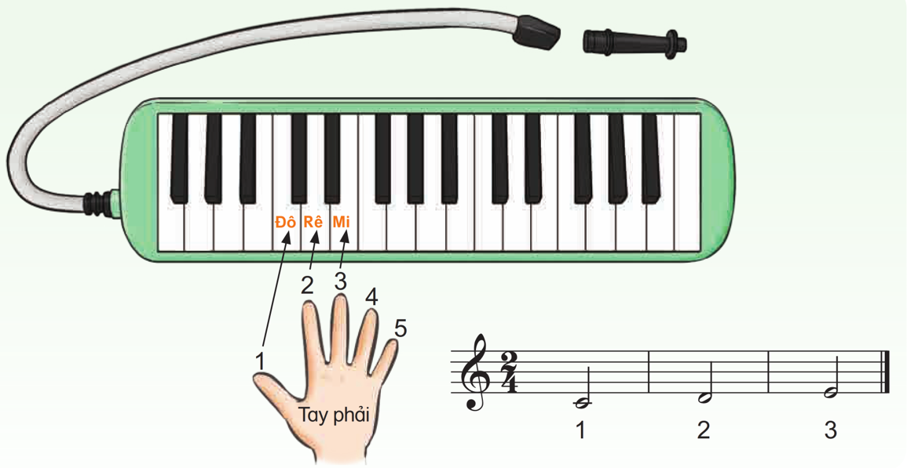
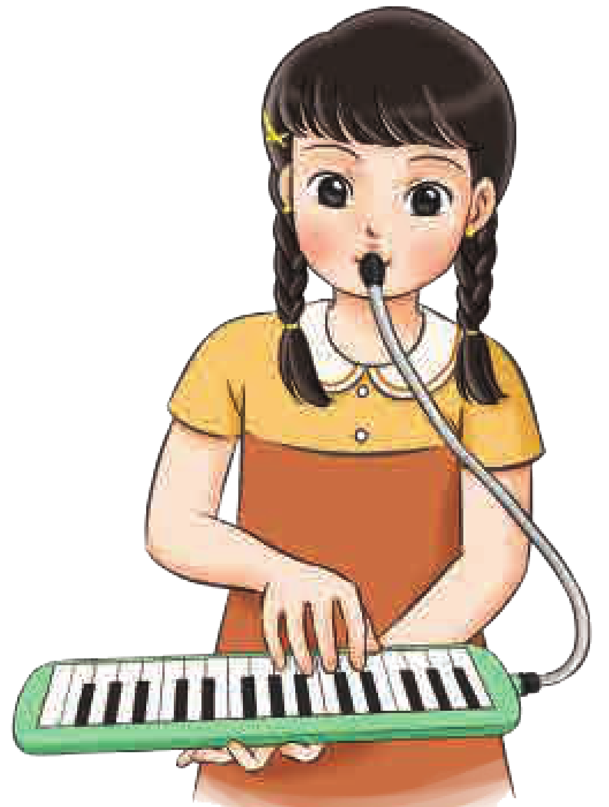
Luyện tập lại 3 nốt Đồ, rê, mi trên kèn phím

Slide 9
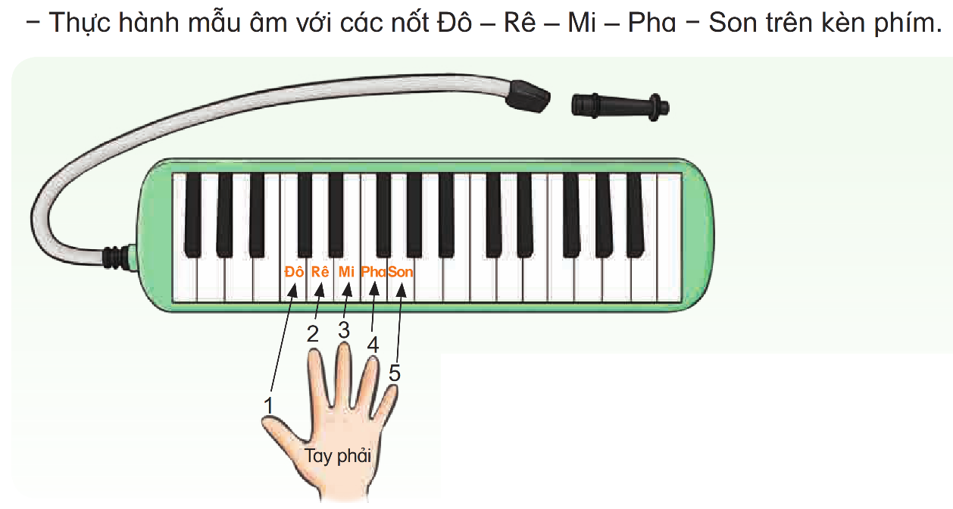

Slide 10
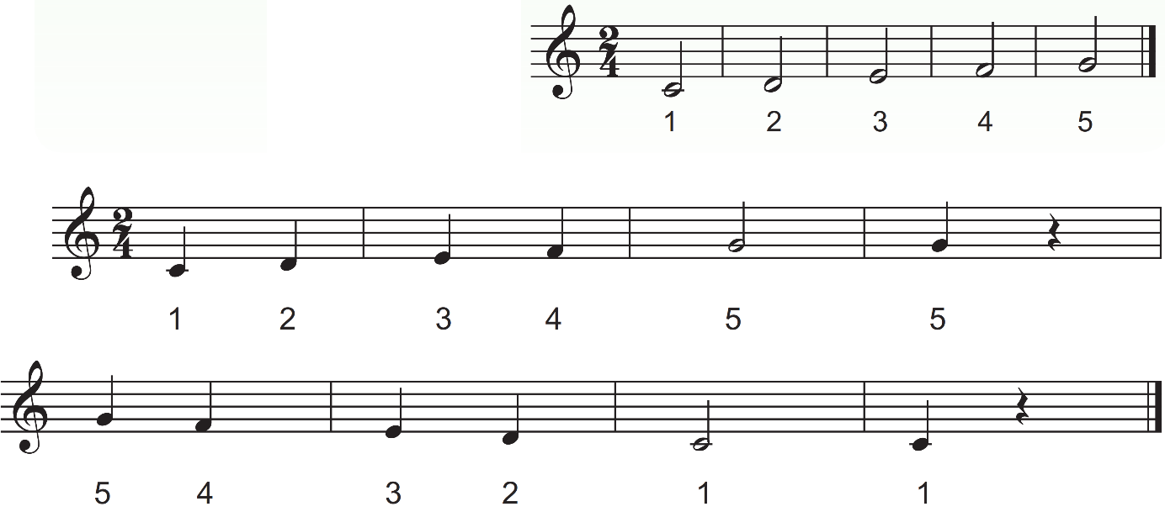
Nghe mẫu sau đó luyện tập
Cách bảo quản: sau khi sử dụng xong, vệ sinh đầu ống thổi và bàn phím bảo quản giữ gìn cẩn thận

Slide 11



Chúc quý thầy cô mạnh khỏe
Các em học sinh chăm ngoan học giỏi

